Slide 1
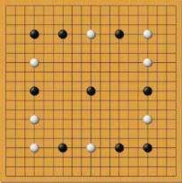
102-2 第3週
西方國家會如何因應普丁的劇本
防止小蘇聯成形 西方團結成關鍵
中非局勢失控 聯合國擬派駐軍
中國軍費暴增 我爭取遠距嚇阻武器
印尼軍艦命名的外交爭議 —— 新加坡如何超越“弱國無外交”宿命
孫子兵法 與 現代戰略 時事彙整

